Slide 1
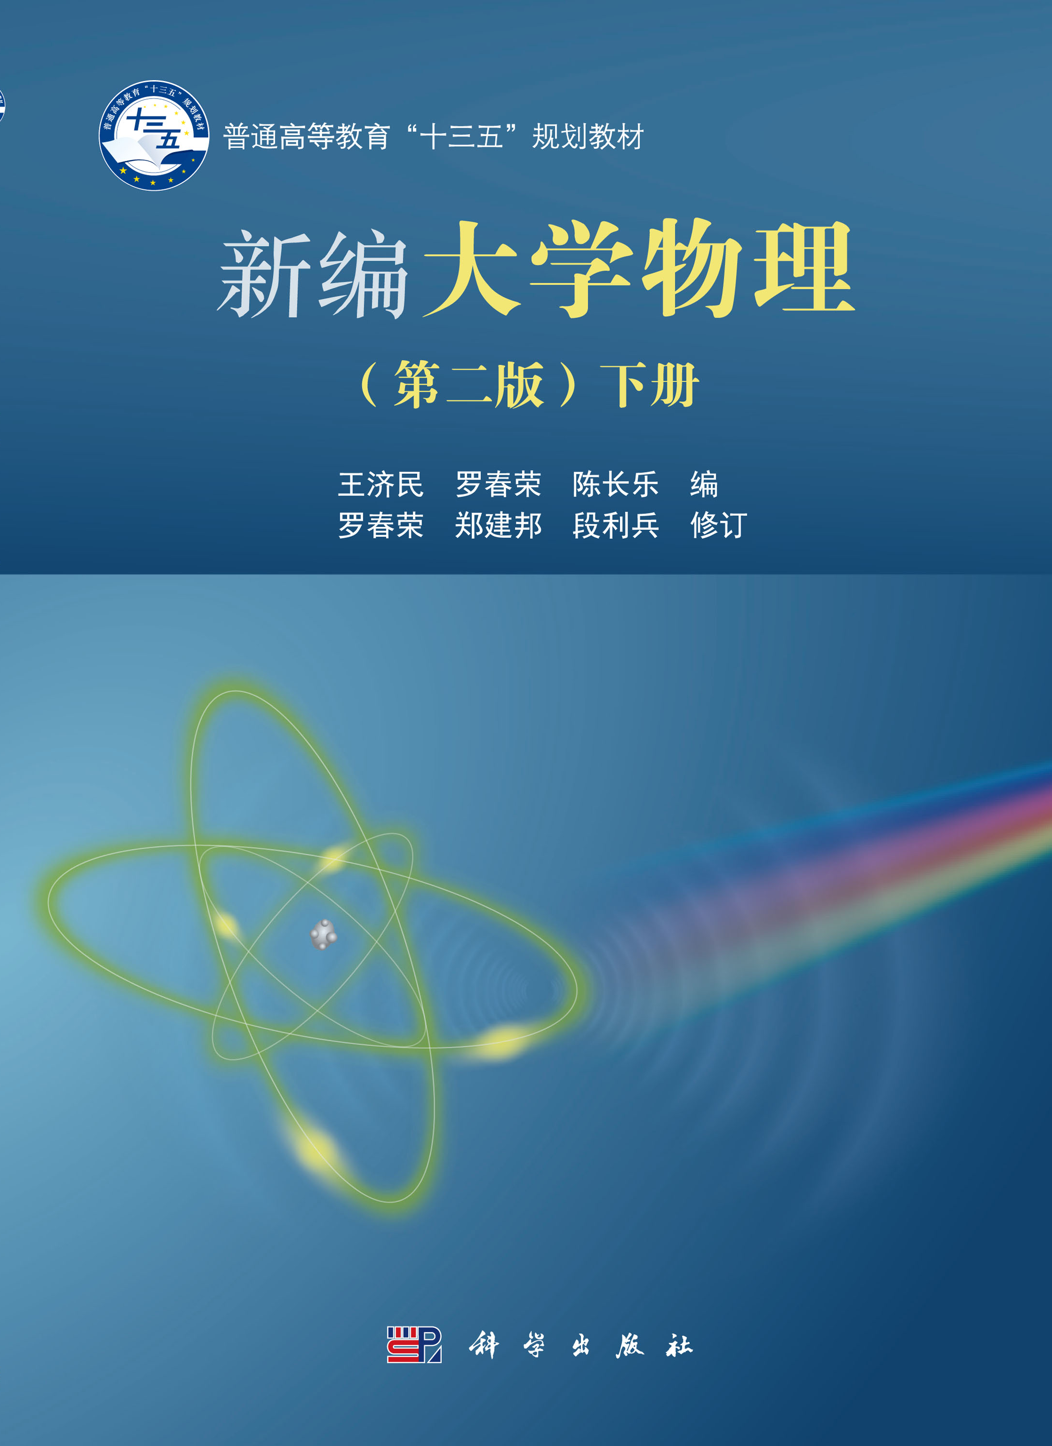

《大学物理》（下）
真空中的静电场
电场 电场强度 静电场的高斯定理
电势 静电场的环路定理 电势与电场强度的关系

Slide 2
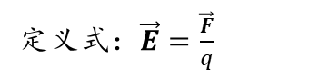
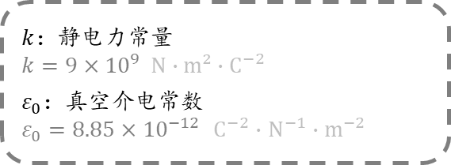
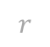

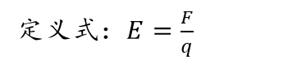
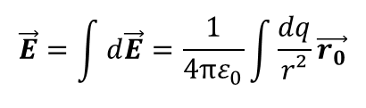
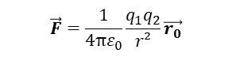
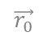

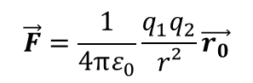
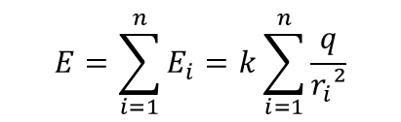
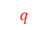
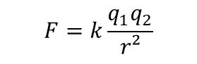
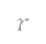
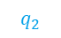
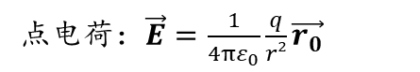
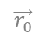
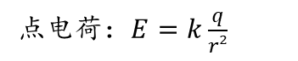
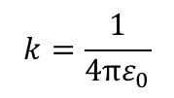
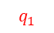
电场 电场强度
有关 电荷、电场、电场强度、电场力 的概念和定义，与 高中物理所学 基本一致。
但计算的方法有所不同：
$k$：静电力常量
$k=9×{10}^{9} N∙m²∙C^{−2}$
$ε_{0}$：真空介电常数
$ε_{0}=8.85×{10}^{−12}$ $C^{−2}∙$ $N^{−1}∙m^{−2}$
$$k=\frac{1}{4πε_{0}}$$
库仑定律：
$$F=k\frac{q_{1}q_{2}}{r²}$$
$$\vec{F}=\frac{1}{4πε_{0}}\frac{q_{1}q_{2}}{r²}\vec{r_{0}}$$
库仑定律：
$$r$$
－
定义式：$E=\frac{F}{q}$
定义式：$\vec{E}=\frac{\vec{F}}{q}$
$$\vec{r_{0}}$$
$$q_{2}$$
+
$$\vec{F}=\frac{1}{4πε_{0}}\frac{q_{1}q_{2}}{r²}\vec{r_{0}}$$
电场强度：
$$q_{1}$$
点电荷：$E=k\frac{q}{r²}$
点电荷：$\vec{E}=\frac{1}{4πε_{0}}\frac{q}{r²}\vec{r_{0}}$
电场强度：
$$P$$
电场强度
叠加原理：
$$E=\sum_{i=1}^{n}{E_{i}}=k\sum_{i=1}^{n}{\frac{q}{r_{i}²}}$$
$$\vec{E}=\int{d\vec{E}}=\frac{1}{4πε_{0}}\int{\frac{dq}{r²}\vec{r_{0}}}$$
$$r$$
$$\vec{r_{0}}$$
+
$$\vec{E}=\frac{1}{4πε_{0}}\frac{q}{r²}\vec{r_{0}}$$
$$q$$

Slide 3

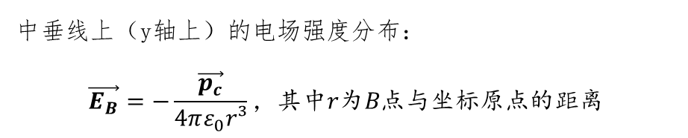
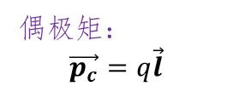
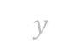
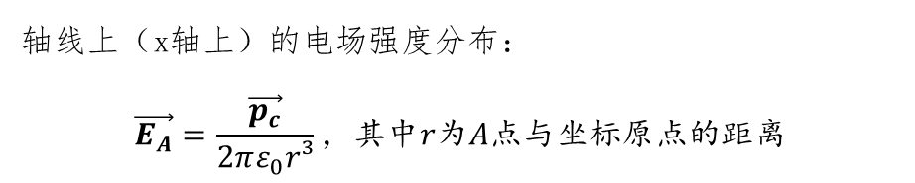
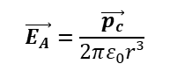
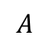
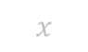
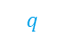
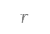
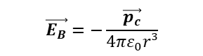
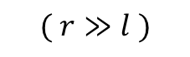
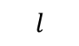
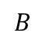
电场 电场强度
电偶极子
电偶极子：
两个 等量异种点电荷 组成的带电系统。
$$y$$
$$B$$
以 两电荷连线 为x轴，以 两电荷连线的中垂线 为y轴，建立平面直角坐标系。
$$\vec{E_{B}}=−\frac{\vec{p_{c}}}{4πε_{0}r³}$$
轴线上（x轴上）的电场强度分布：
$$\vec{E_{A}}=\frac{\vec{p_{c}}}{2πε_{0}r³}，其中r为A点与坐标原点的距离$$
$$r$$
偶极矩：
$$\vec{p_{c}}=q\vec{l}$$
$$r$$
$$A$$
+
－
$$q$$
$$O$$
$$q$$
$$x$$
$$\vec{E_{A}}=\frac{\vec{p_{c}}}{2πε_{0}r³}$$
中垂线上（y轴上）的电场强度分布：
$$\vec{E_{B}}=−\frac{\vec{p_{c}}}{4πε_{0}r³}，其中r为B点与坐标原点的距离$$
$$l$$
$$( r≫l )$$

Slide 4
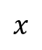

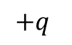
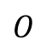

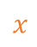
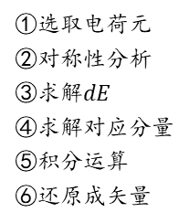


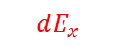
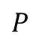
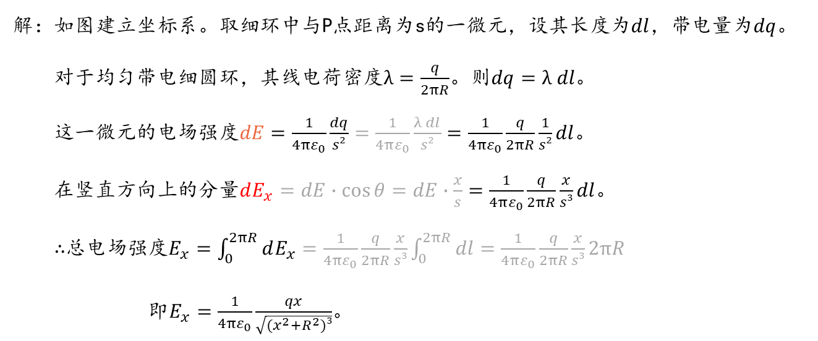
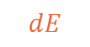
电场 电场强度
电场强度的计算（1）
例1：如图，半径为$R$的均匀带电细圆环，带电量为$+q$。求圆环轴线上任一点P的电场强度。
①选取电荷元
②对称性分析
③求解$dE$
④求解对应分量
⑤积分运算
⑥还原成矢量
解：如图建立坐标系。取细环中与P点距离为s的一微元，设其长度为$dl$，带电量为$dq$。
对于均匀带电细圆环，其线电荷密度$λ=\frac{q}{2πR}$。则$dq=λ dl$。
这一微元的电场强度$dE=\frac{1}{4πε_{0}}\frac{dq}{s²}=\frac{1}{4πε_{0}}\frac{λ dl}{s²}=\frac{1}{4πε_{0}}\frac{q}{2πR}\frac{1}{s²}dl$。
在竖直方向上的分量$dE_{x}=dE∙\cos{θ}=dE∙\frac{x}{s}=\frac{1}{4πε_{0}}\frac{q}{2πR}\frac{x}{s³}dl$。
$∴$总电场强度$E_{x}=\int_{0}^{2πR}{dE_{x}}=\frac{1}{4πε_{0}}\frac{q}{2πR}\frac{x}{s³}\int_{0}^{2πR}{dl}=\frac{1}{4πε_{0}}\frac{q}{2πR}\frac{x}{s³}2πR$
即$E_{x}=\frac{1}{4πε_{0}}\frac{qx}{\sqrt{(x^{2}+R^{2})³}}$。
$$x$$
$$dE_{x}$$
$$dE$$
电场强度的叠加
$$θ$$
$$θ$$
$$P$$
$$s$$
$$x$$
$$R$$
$$O$$
$$+q$$

Slide 5
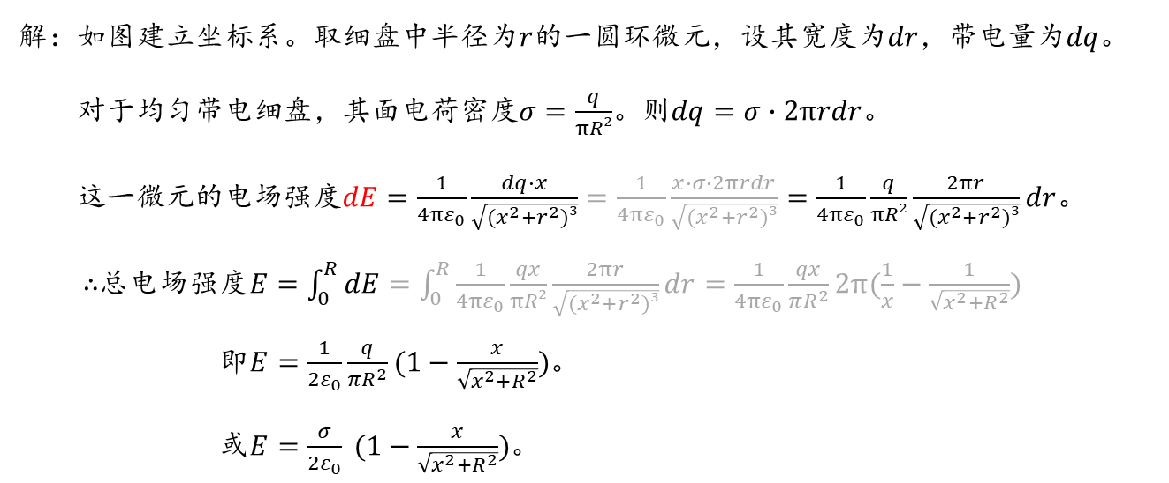
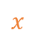
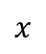

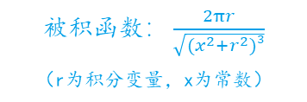
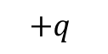
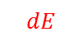
电场 电场强度
电场强度的计算（1）
例2：如图，半径为$R$的均匀带电细圆盘，带电量为$+q$。求圆盘轴线上任一点P的电场强度。
①选取电荷元
②对称性分析
③求解$dE$
④求解对应分量
⑤积分运算
⑥还原成矢量
解：如图建立坐标系。取细盘中半径为$r$的一圆环微元，设其宽度为$dr$，带电量为$dq$。
对于均匀带电细盘，其面电荷密度$σ=\frac{q}{πR²}$。则$dq=σ∙2πrdr$。
这一微元的电场强度$dE=\frac{1}{4πε_{0}}\frac{dq∙x}{\sqrt{(x^{2}+r^{2})³}}=\frac{1}{4πε_{0}}\frac{x∙σ∙2πrdr}{\sqrt{(x^{2}+r^{2})³}}=\frac{1}{4πε_{0}}\frac{q}{πR²}\frac{2πr}{\sqrt{(x^{2}+r^{2})³}}dr$。
$∴$总电场强度$E=\int_{0}^{R}{dE}=\int_{0}^{R}{\frac{1}{4πε_{0}}\frac{qx}{πR²}\frac{2πr}{\sqrt{(x^{2}+r^{2})³}}dr}=\frac{1}{4πε_{0}}\frac{qx}{πR^{2}}2π(\frac{1}{x}−\frac{1}{\sqrt{x^{2}+R^{2}}})$
即$E=\frac{1}{2ε_{0}}\frac{q}{πR^{2}}(1−\frac{x}{\sqrt{x^{2}+R^{2}}})$。
或$E=\frac{σ}{2ε_{0}} (1−\frac{x}{\sqrt{x^{2}+R^{2}}})$。
$$x$$
$$dE$$
电场强度的叠加
$$P$$
$$x$$
被积函数$：\frac{2πr}{\sqrt{(x^{2}+r^{2})³}}$
（r为积分变量，x为常数）
$$r$$
$$O$$
$$+q$$

Slide 6
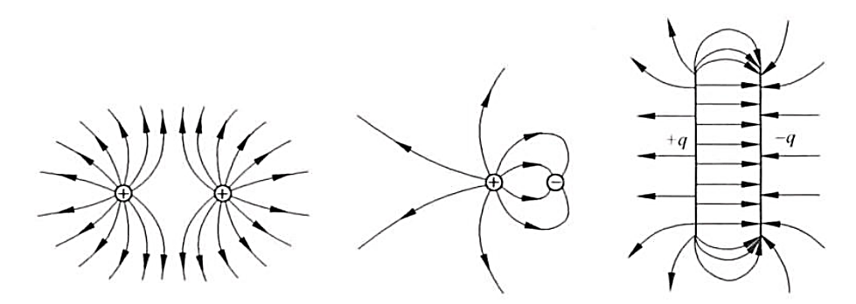
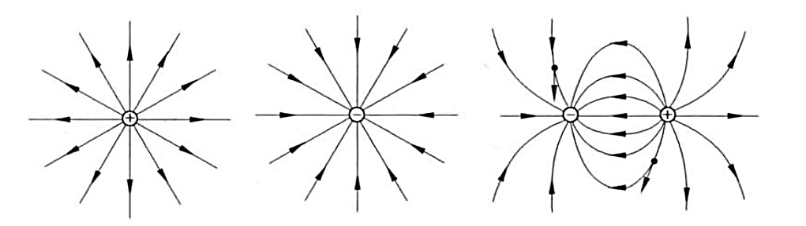
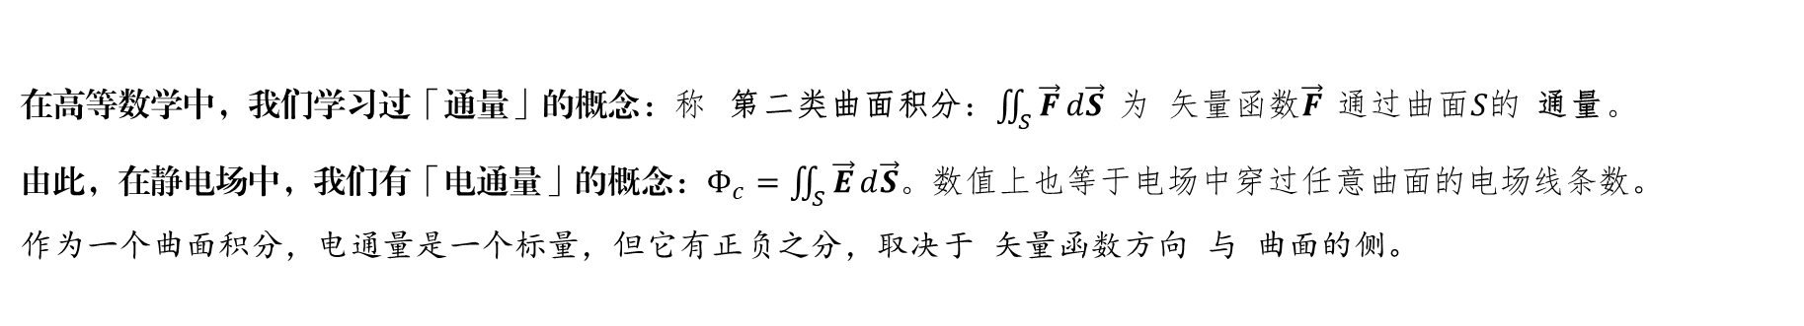
静电场的高斯定理
使用 电场线 定性刻画 静电场电场强度 的方法，在大学物理仍然适用。
正点电荷
负点电荷
电偶极子
等量正点电荷对
不等量正负点电荷
等量异号平行板
在高等数学中，我们学习过「通量」的概念：称 第二类曲面积分：$\iint_{S}^{ }{\vec{F}}d\vec{S}$ 为 矢量函数$\vec{F}$ 通过曲面$S$的 通量。
由此，在静电场中，我们有「电通量」的概念：$Φ_{c}=\iint_{S}^{ }{\vec{E}}d\vec{S}$。数值上也等于电场中穿过任意曲面的电场线条数。
作为一个曲面积分，电通量是一个标量，但它有正负之分，取决于 矢量函数方向 与 曲面的侧。

Slide 7

静电场的高斯定理
对于有些带电体（尤其是立体的），使用叠加原理计算电场强度是比较困难的。
静电场的高斯定理：
在任意静电场中，通过任一闭合曲面的电通量，等于该闭合曲面包围的总电荷量除以$ε_{0}$。
即：$∯_{S}^{ }{\vec{E} d\vec{S}}=\frac{1}{ε_{0}}\sum_{S}{q_{i}}$。其中，将这个曲面$S$称作高斯面。
·电通量是一个第二类曲面积分。
在高等数学的计算中，被积函数往往不是常矢量函数、积分区域往往比较一般，因此需要在坐标系下使用投影计算。
在大学物理中，被积函数$\vec{E}$（在高斯面上）基本都是大小恒定的矢量、积分区域往往对称，仅需作对称性分析即可积分。
·请注意，电通量$Φ_{c}$和电场强度$\vec{E}$不是一个物理量。
电场强度$\vec{E}$处处为0，则电通量$Φ_{c}$一定为0； 但若电通量$Φ_{c}$为0，则电场强度不一定为0。
高斯面上的电通量$Φ_{c}$只取决于高斯面内的电荷量； 但高斯面上的电场强度$\vec{E}$与面外电荷有关（叠加原理）。

Slide 8
















静电场的高斯定理
电场强度的计算（2）
例3：如图，半径为$R$的均匀带电球面，带电量为$+q$。求球面内外的电场强度分布。
高斯面
解：如图建立坐标系。由球对称性，取高斯面为通过某点P的半径为r的球面。
①若P在带电球面外，则由高斯定理， $∯_{S}^{ }{\vec{E} d\vec{S}}=\frac{q}{ε_{0}}$。
由对称性知，高斯面上各处电场强度$\vec{E}$大小相等，且处处垂直于面元$d\vec{S}$。
故$∯_{S}^{ }{\vec{E} d\vec{S}} =E∯_{S}^{ }{dS}=E∙4πr^{2}=\frac{q}{ε_{0}}$。即$E=\frac{1}{4πε_{0}}\frac{q}{r²}$。
矢量表达式： $\vec{E}=\frac{1}{4πε_{0}}\frac{q}{r²}\vec{r_{0}}$。
②若P在带电球面内，则由高斯定理， $∯_{S}^{ }{\vec{E} d\vec{S}}=0$。
由对称性知，高斯面上各处电场强度$\vec{E}=0$。
带电球面
$$+q$$
$$dS_{1}$$
$$\vec{E}$$
$$O$$
$$P$$
$$r$$
①对称性分析
②选取高斯面
③求解$电通量$
④分析电场强度
⑤积分运算
⑥还原成矢量
$$dS_{2}$$
$$E$$
$$E=0$$
$$E∝\frac{1}{r²}$$
静电场的高斯定理
$$O$$
$$R$$
$$r$$

Slide 9






静电场的高斯定理
电场强度的计算（2）
例4：如图，半径为$R$的均匀带电球体，带电量为$+q$。求球体内外的电场强度分布。
高斯面
解：如图建立坐标系。由球对称性，取高斯面为通过某点P的半径为r的球面。
①若P在带电球面外，则情形与带电球面一致。
即$E=\frac{1}{4πε_{0}}\frac{q}{r²}$。矢量表达式： $\vec{E}=\frac{1}{4πε_{0}}\frac{q}{r²}\vec{r_{0}}$。
②若P在带电球面内，则由高斯定理， $∯_{S}^{ }{\vec{E} d\vec{S}}=\frac{\frac{q}{\frac{4}{3}πR³}∙\frac{4}{3}πr³}{ε_{0}}$。
即$E∙4πr^{2}=\frac{q}{ε_{0}}\frac{r³}{R³}$，则$E=\frac{1}{4πε_{0}}\frac{qr}{R³}$。
矢量表达式： $\vec{E}=\frac{1}{4πε_{0}}\frac{qr}{R³}\vec{r_{0}}$。
带电球体
$$+q$$
高斯面
$$\vec{E}$$
$$O$$
$$P$$
$$r$$
$$r$$
①对称性分析
②选取高斯面
③求解$电通量$
④分析电场强度
⑤积分运算
⑥还原成矢量
$$E$$
$$E∝\frac{1}{r²}$$
$$E∝r$$
静电场的高斯定理
$$O$$
$$R$$
$$r$$

Slide 10











静电场的高斯定理
电场强度的计算（2）
例5：如图，无限长均匀带电直线的线电荷密度为$+λ$。求其电场强度分布。
解：如图建立坐标系。由轴对称性，取高斯面为通过某点P的底面半径为r、高为l的的圆柱面。
此闭合曲面包围的电荷量为$q=λl。$
此闭合曲面的电通量为$Φ_{c}=∯_{S}^{ }{\vec{E} d\vec{S}}=\iint_{ }^{ }{\vec{E} d\vec{S}}+\iint_{ }^{ }{\vec{E} d\vec{S}}+\iint_{ }^{ }{\vec{E} d\vec{S}}$；
高斯面
$$r$$
$$l$$
$$\vec{E}$$
上底
下底
侧面
$$O$$
由于上、下底面与电场强度方向总平行，
故$\iint_{ }^{ }{\vec{E} d\vec{S}}=0、\iint_{ }^{ }{\vec{E} d\vec{S}}=0$；
侧面与电场强度方向总垂直，
则$Φ_{c}=\iint_{ }^{ }{\vec{E} d\vec{S}}=E\iint_{ }^{ }{dS}=E∙2πrl$，
$$P$$
①对称性分析
②选取高斯面
③求解$电通量$
④分析电场强度
⑤积分运算
⑥还原成矢量
上底
下底
侧面
侧面
由高斯定理， $E∙2πrl=\frac{λl}{ε_{0}}$。 故$E=\frac{λ}{2πε_{0}}\frac{1}{r}$。
无限长带电直线
电荷密度：$+λ$
静电场的高斯定理

Slide 11



















静电场的高斯定理
常见带电体的电场强度
以下是 常见带电体 在 场点P处于某些特定位置的 电场强度及其分布：
偶极矩：
$$\vec{p_{c}}=q\vec{l}$$
带电体
点电荷
带电量$+q$
电偶极子
带电量$+q/−q$
均匀带电圆环
带电量$+q$
半径$R$
均匀带电圆盘
面电荷密度$+σ$半径$R$
公式
$$\vec{E}=\frac{1}{4πε_{0}}\frac{q}{r²}\vec{r_{0}}$$
$$\vec{E_{1}}=\frac{\vec{p_{c}}}{2πε_{0}r³}$$
$$\vec{E_{2}}=−\frac{\vec{p_{c}}}{4πε_{0}r³}$$
$$\vec{E}=\frac{1}{4πε_{0}}\frac{qx}{\sqrt{(x^{2}+R^{2})³}}\vec{i}$$
$$\vec{E}=\frac{σ}{2ε_{0}} (1−\frac{x}{\sqrt{x^{2}+R^{2}}})\vec{i}$$
$$( r≫l )$$
·场点P：任取
距离r：P与点电荷间距离
·大小$E=\frac{1}{4πε_{0}}\frac{q}{r²}$
·方向沿电荷与场点连线
·场点P：在偶极矩所在直线/中垂线上
距离r：P与电偶极子中点间距离
·大小$E_{1}=\frac{1}{2πε_{0}}\frac{ql}{r³}$、 $E_{2}=\frac{1}{4πε_{0}}\frac{ql}{r³}$
·方向与偶极矩同向/反向
·场点P：在圆环对称轴上
距离x：P与圆环圆心间的距离
·大小$E=\frac{1}{4πε_{0}}\frac{qx}{\sqrt{(x^{2}+R^{2})³}}$
·方向沿轴线正方向
·场点P：在圆盘对称轴上
距离x：P与圆环圆心间的距离
·大小$E=\frac{1}{4πε_{0}}\frac{qx}{\sqrt{(x^{2}+R^{2})³}}$
·方向沿轴线正方向
解释

Slide 12


















静电场的高斯定理
常见带电体的电场强度
以下是 常见带电体 在 场点P处于某些特定位置的 电场强度及其分布：
带电体
均匀带电
无限大平面
面电荷密度$+σ$
两均匀带等量异种电荷
无限大平面
面电荷密度$+σ/−σ$
均匀带电球面
带电量$+q$
半径$R$
均匀带电球体
带电量$+q$
半径$R$
公式
$$E=\frac{σ}{2ε_{0}}$$
$$E_{内}=\frac{σ}{ε_{0}}$$
$$\vec{E}=\frac{1}{4πε_{0}}\frac{q}{r²}\vec{r_{0}}$$
$$(r>R)$$
$$\vec{E}=0$$
$$(r<R)$$
$$\vec{E}=\frac{1}{4πε_{0}}\frac{q}{r²}\vec{r_{0}}$$
$$(r≥R)$$
$$\vec{E}=\frac{1}{4πε_{0}}\frac{qr}{R³}\vec{r_{0}}$$
$$(r≤R)$$
$$E_{外}=0$$
·场点P：任取
距离满足“无限大”即可
·大小$E=\frac{σ}{2ε_{0}}$
·方向垂直于平面向外
·场点P：在两平面内/两平面外
距离满足“无限大”即可
·大小$E_{内}=\frac{σ}{ε_{0}}$、$E_{外}=0$
·方向由+指向-
·场点P：任取
距离r：P与球心之间的距离
·大小$E=\frac{1}{4πε_{0}}\frac{q}{r²}$ / $E=0$
·方向沿球心与场点连线
·场点P：任取
距离r：P与球心之间的距离
·大小$E=\frac{1}{4πε_{0}}\frac{qx}{\sqrt{(x^{2}+R^{2})³}}$
·方向沿球心与场点连线
解释

Slide 13





静电场的高斯定理
常见带电体的电场强度
以下是 常见带电体 在 场点P处于某些特定位置的 电场强度及其分布：
明确以下问题：
带电体
1.带电体用什么方法求解电场强度比较方便？
点电荷
电偶极子
电场强度
叠加原理
静电场的高斯定理
无限大平面
无限长直线
均匀带电细直棒
线电荷密度$+λ$
长度$L$
均匀带电圆环、圆盘
均匀带电球面、球体
均匀带电直线
均匀带电圆柱面、圆柱体
$$\vec{E}=\frac{λL}{2πε_{0}x\sqrt{4x^{2}+L²}}\vec{i}$$
$$(L有限)$$
$$\vec{E}=\frac{λ}{2πε_{0}x}\vec{i}$$
$$(L无穷)$$
2.公式中的r、x、R、L等，各代表什么几何意义？哪些是变量？
3.公式中，带电体究竟以“带电量”表示，还是以“电荷密度”表示？
4.多个带电体同时出现，如何运用叠加原理计算合场强？
5.“无限大”的含义是什么？何时可以将带电体看做“无限大”？
公式
·场点P：在直线的中垂线上 / 任取
距离x：场点与直线间的距离
·大小$E=\frac{λL}{2πε_{0}x\sqrt{4x^{2}+L²}}$ / $\vec{E}=\frac{λ}{2πε_{0}x}$
·方向沿中垂线 / 垂直于直线向外
解释

Slide 14





















电势 静电场的环路定理
静电场的环路定理：电场强度 沿任一闭合路径的 第二类曲线积分 恒等于0。
这说明静电场是保守场、静电力是保守力。
有关 静电力做功、电势能、电势、电势差 的概念和定义，与 高中物理所学 基本一致。
但计算的方法有所不同：
电势能：
$$r_{O}=2 m$$
$$W_{ab}=q_{0}Er_{ab}$$
（匀强电场）
$$W_{ab}=q_{0}\int_{a}^{b}{\vec{E} d\vec{l}}$$
$$r_{a}=1 m$$
静电力做功：
$$a$$
+
$$O$$
+
$$q_{0}=2 C$$
$$E_{p_{a}}=W_{aO}=q_{0}\int_{a}^{O}{\vec{E} d\vec{l}}$$
$$W_{aO}=1 J$$
$$\vec{E}$$
电势能：
以O点为电势能零点
$$E_{p_{a}}=W_{aO}$$
$$q=4πε_{0} C$$
$$E_{p_{a}}=1 J$$
$$E_{p_{O}}=0$$
$$φ_{a}=0.5 V$$
$$φ_{O}=0$$
电势：
以O点为电势零点
$$φ_{a}=\frac{E_{p_{a}}}{q_{0}}$$
$$φ_{a}=\frac{E_{p_{a}}}{q_{0}}=\int_{a}^{O}{\vec{E} d\vec{l}}$$
$$W_{aO}=q_{0}\int_{a}^{O}{\vec{E} d\vec{l}} =q_{0}\int_{a}^{O}{\frac{1}{4πε_{0}}\frac{q}{r²} dr}=2×[−\frac{q}{4πε_{0}}\left(\frac{1}{r_{O}}−\frac{1}{r_{a}}\right)] =1 J$$
1.静电力做正功，电势能下降；
2.沿电场线方向，正电荷的电势能下降；
3.电势与参考点选择有关，但电势差是绝对的
电势差：
$$U_{ab}=φ_{a}−φ_{b}=\frac{W_{ab}}{q_{0}}$$
$$U_{ab}=φ_{a}−φ_{b}=\int_{a}^{b}{\vec{E} d\vec{l}}$$

Slide 15







电势 静电场的环路定理
电势叠加原理
点电荷的电势：$φ=\frac{1}{4πε_{0}}\frac{q}{r}$（以无穷远处为电势零点，场点P与点电荷间距为r）
+
$$P$$
电势叠加原理：
在电势零点一致的情况下，点电荷系在P点所产生的电势，
等于各点电荷单独存在时 所产生电势的 代数和。
$$r$$
$$q$$
$$\vec{E}$$
$$φ_{P}=\frac{1}{4πε_{0}}\frac{q}{r}$$
$$φ_{∞}=0$$
求 带电体 的 电势及其分布：
①带电体的电场强度 容易求出且易于积分，选定合适的电势零点后，直接使用定义式$φ=\int_{a}^{O}{\vec{E} d\vec{l}}$
②带电体的电场强度 不易求出或不易积分，选定合适的电势零点后，使用微积分的方法，利用叠加原理计算

Slide 16







电势 静电场的环路定理
电偶极子
电偶极子：
两个 等量异种点电荷 组成的带电系统。
$$y$$
偶极矩：
$$\vec{p_{c}}=q\vec{l}$$
以 两电荷连线 为x轴，以 两电荷连线的中垂线 为y轴，建立平面直角坐标系。
以 无穷远处 为电势零点。
$$P$$
任一点P 的电势分布：
$$φ=\frac{1}{4πε_{0}}\frac{\vec{p_{c}}∙\vec{r}}{r²}，其中\vec{r}为 坐标原点至P点 的 位矢$$
$$r$$
$$r$$
$$r$$
+
－
$$q$$
$$O$$
$$q$$
$$x$$
·中垂线（y轴）上，$φ=0$；（ $\vec{p_{c}}⊥\vec{r}$， $\vec{p_{c}} ∙\vec{r}=0$）
·轴线（x轴）上，$φ=±\frac{1}{4πε_{0}}\frac{ql}{r²}$；（ $\vec{p_{c}}∥\vec{r}$， $\vec{p_{c}} ∙\vec{r}=±qlr$）
$$φ_{∞}=0$$
$$( r≫l )$$

Slide 17




电势 静电场的环路定理
电势的计算
例6：如图，半径为$R$的均匀带电细圆环，带电量为$+q$。求圆环轴线上任一点P的电势。
解：如图建立坐标系。以无穷远为电势零点。取细环中与P点距离为s的一微元，设其长度为$dl$，带电量为$dq$。
对于均匀带电细圆环，其线电荷密度$λ=\frac{q}{2πR}$。则$dq=λ dl$。
这一微元的电势$dφ=\frac{1}{4πε_{0}}\frac{dq}{s}=\frac{1}{4πε_{0}}\frac{λ dl}{s}=\frac{1}{4πε_{0}}\frac{q}{2πR}\frac{1}{s}dl$。
总电势$φ=\int_{0}^{2πR}{dφ}=\int_{0}^{2πR}{\frac{1}{4πε_{0}}\frac{q}{2πR}\frac{1}{s}dl}=\frac{1}{4πε_{0}}\frac{q}{2πR}\frac{1}{s}2πR$
即$φ=\frac{1}{4πε_{0}}\frac{q}{s}$。或$φ=\frac{1}{4πε_{0}}\frac{q}{\sqrt{x^{2}+R²}}$。
$$x$$
$$φ_{∞}=0$$
$$P$$
$$s$$
$$x$$
$$R$$
$$O$$
$$+q$$

Slide 18





电势 静电场的环路定理
电势的计算
例7：如图，半径为$R$的均匀带电球体，带电量为$+q$。求球体内外的电势分布。
解：如图建立坐标系，以无穷远处为电势零点。
已知均匀带电球体的电场强度：$\vec{E}=\frac{1}{4πε_{0}}\frac{q}{r²}\vec{r_{0}} (r≥R)$；$\vec{E}=\frac{1}{4πε_{0}}\frac{qr}{R³}\vec{r_{0}} \left(r≤R\right)$
①对于 球体外的 距球心距离为r的 P点，
$$φ=\int_{r}^{∞}{\vec{E} d\vec{l}}=\int_{r}^{∞}{\frac{1}{4πε_{0}}\frac{q}{r²}dr}=\frac{1}{4πε_{0}}\frac{q}{r}$$
②对于 球体内的 距球心距离为r的 P点，
$$φ=\int_{r}^{∞}{\vec{E} d\vec{l}}=\int_{R}^{∞}{\frac{1}{4πε_{0}}\frac{q}{r²}dr}+\int_{r}^{R}{\frac{1}{4πε_{0}}\frac{qr}{R³} dr}=\frac{1}{8πε_{0}}\frac{q(3R^{2}−r^{2})}{R³}$$
带电球体
$$+q$$
积分区域$r→R→∞$
积分区域$r→∞$
$$O$$
$$R$$
$$P$$
$$r$$
$$r$$
$$φ_{∞}=0$$

Slide 19




电势 静电场的环路定理
常见带电体的电势
以下是 常见带电体 在 场点P处于某些特定位置的 电势及其分布：
偶极矩：
$$\vec{p_{c}}=q\vec{l}$$
带电体
点电荷
带电量$+q$
电偶极子
带电量$+q/−q$
均匀带电圆环
带电量$+q$
半径$R$
均匀带电圆盘
面电荷密度$+σ$半径$R$
公式
$$φ=\frac{1}{4πε_{0}}\frac{q}{r}$$
$$φ=\frac{1}{4πε_{0}}\frac{\vec{p_{c}}∙\vec{r}}{r²}$$
$$φ=\frac{1}{4πε_{0}}\frac{q}{\sqrt{x^{2}+R²}}$$
$$φ=\frac{σ}{2ε_{0}}(\sqrt{x^{2}+R^{2}}−x)$$
解释
·场点P：任取
距离r：P与点电荷间距离
·以无穷远处为电势零点
·场点P：任取
位矢r：由电偶极子中点指向P点
·以无穷远处为电势零点
·场点P：在圆环对称轴上
距离x：P与圆环圆心间的距离
·以无穷远处为电势零点
·场点P：在圆盘对称轴上
距离x：P与圆环圆心间的距离
·以无穷远处为电势零点

Slide 20








电势 静电场的环路定理
常见带电体的电势
以下是 常见带电体 在 场点P处于某些特定位置的 电势及其分布：
带电体
均匀带电
无限大平面
面电荷密度$+σ$
两均匀带等量异种电荷
无限大平面
面电荷密度$+σ/−σ$
均匀带电球面
带电量$+q$
半径$R$
均匀带电球体
带电量$+q$
半径$R$
公式
$$φ=−\frac{σ}{2ε_{0}}x$$
（匀强电场电势 无需记忆）
$$φ_{内}=−\frac{σ}{ε_{0}}x$$
（匀强电场电势 无需记忆）
$$φ=\frac{1}{4πε_{0}}\frac{q}{r}$$
$$(r≥R)$$
$$φ=\frac{1}{4πε_{0}}\frac{q}{R}$$
$(r≤R)$(处处等势)
$$φ=\frac{1}{4πε_{0}}\frac{q}{r}$$
$$(r≥R)$$
$$φ=\frac{1}{8πε_{0}}\frac{q(3R^{2}−r^{2})}{R³}$$
$$(r≤R)$$
解释
·场点P：任取
距离满足“无限大”即可
·以平面所在处为电势零点
·场点P：在两平面
距离满足“无限大”即可
·以正极板所在处为电势零点
·场点P：任取
距离r：P与球心之间的距离
·以无穷远处为电势零点
·场点P：任取
距离r：P与球心之间的距离
·以无穷远处为电势零点

Slide 21



电势 静电场的环路定理
常见带电体的电势
以下是 常见带电体 在 场点P处于某些特定位置的 电场强度及其分布：
明确以下问题：
带电体
1.带电体用什么方法求解电势比较方便？电势零点应该在何位置？
点电荷
电偶极子
电势
叠加原理
电势的
定义式
无限大平面
无限长直线
均匀带电无限长细杆
线电荷密度$+λ$
长度$L$
未知电场强度的带电体
已知电场强度的带电体
均匀带电圆环、圆盘
均匀带电球面、球体
2.公式中的r、x、R、L等，各代表什么几何意义？哪些是变量？
3.公式中，带电体究竟以“带电量”表示，还是以“电荷密度”表示？
4.多个带电体同时出现，如何运用叠加原理计算合电势？
5.无限大的带电体，为什么不能将电势零点选在无限远位置处？
公式
$$φ=\frac{λ}{2πε_{0}}(\ln{r_{0}}−\ln{r)}$$
解释
·场点P：任取
距离r：场点与直线间的距离
·以 距直线$r_{0}$的$P_{0}$点 为电势零点

Slide 22





电势与电场强度的关系
使用 等势面 定性刻画 静电场电势分布 的方法，在大学物理仍然适用。
1.等势面和电场线
相互垂直
2.等势面间电势差相等
3.电场线总指向电势
降低的方向
正点电荷
电偶极子
等量正点电荷对
等量异号平行板
在高等数学中，我们学习过「方向导数」和 「梯度」的概念：
称 向量：$\vec{grad}f\left(x,y,z\right)=\frac{∂f}{∂x}\vec{i}+\frac{∂f}{∂y}\vec{j}+\frac{∂f}{∂z}\vec{k}$ 为 函数$f\left(x,y,z\right)$在点$\left(x,y,z\right)$处的 梯度。
梯度 是一个 向量：它的方向 是 函数的方向导数取最大的方向，它的值 是 函数的方向导数取最大的值。

Slide 23






电势与电场强度的关系
电势$φ$ 与 电场强度$\vec{E}$ 是 描述电场的两个基本物理量。它们之间既有微分关系，也有积分关系。
$$φ=2 V$$
$$φ=1 V$$
电势与电场强度的关系：
$$\vec{E}=−\vec{grad}φ φ=\int_{a}^{O}{\vec{E}}d\vec{l}$$
+
$$q$$
$$P$$
$$\vec{E}$$
·对 $\vec{E}=−\vec{grad}φ$ 的解释：
沿电场强度方向，电势降低的最快。电势降低的最快的方向，就是电场强度方向。
电势大小与电场强度无直接关系，只取决于电场强度在空间上的变化率。
由于电势$φ$是标量，求它往往要更容易一些。求出电势$φ$，再求其梯度就可得到电场强度$\vec{E}$。
（请注意，求梯度要在坐标系下求解偏导数，不论其是一维、二维还是三维坐标系）

Slide 24

电势与电场强度的关系
电场强度的计算（3）
例8：如图，半径为$R$的均匀带电细圆环，带电量为$+q$。求圆环轴线上任一点P的电场强度。
解：如图建立坐标系。以无穷远为电势零点。取细环中与P点距离为s的一微元，设其长度为$dl$，带电量为$dq$。
对于均匀带电细圆环，其线电荷密度$λ=\frac{q}{2πR}$。则$dq=λ dl$。
这一微元的电势$dφ=\frac{1}{4πε_{0}}\frac{dq}{s}=\frac{1}{4πε_{0}}\frac{λ dl}{s}=\frac{1}{4πε_{0}}\frac{q}{2πR}\frac{1}{s}dl$。
总电势$φ=\int_{0}^{2πR}{dφ}=\int_{0}^{2πR}{\frac{1}{4πε_{0}}\frac{q}{2πR}\frac{1}{s}dl}=\frac{1}{4πε_{0}}\frac{q}{2πR}\frac{1}{s}2πR$
即$φ=\frac{1}{4πε_{0}}\frac{q}{r}=\frac{1}{4πε_{0}}\frac{q}{\sqrt{x^{2}+R²}}$。
则$\vec{E}=−\vec{grad}φ=−\frac{dφ}{dx}\vec{i}=\frac{1}{4πε_{0}}\frac{qx}{\sqrt{(x^{2}+R^{2})³}}\vec{i}$。
$$x$$
$$φ_{∞}=0$$
$$P$$
$$s$$
$$x$$
$$R$$
$$O$$
$$+q$$

